Slide 1
MinnesotaCare: Un estado más saludable para más personas

Slide 2
¿Por qué es importante el seguro médico?
El seguro médico le ayuda
A tener una salud excelente
A vivir la vida al máximo
A salir adelante
A evitar costos altos en caso de enfermedad o lesión
Notes:
El seguro médico le ayuda a tener una mejor salud y a vivir su vida al máximo. Puede ayudarle a salir adelante. También le protege contra costos altos en caso de enfermedad o lesión.
Todos los que viven en Minnesota merecen la tranquilidad que brinda un seguro médico.

Slide 3
MinnesotaCare cubre
Visitas al médico
Cuidado dental
Cuidado de emergencia
Cuidado de salud mental y conductual
Exámenes de la vista y anteojos
Cuidado de la embarazada y asistentes de parto
Tratamiento de trastorno por abuso de sustancias
Traducciones e intérpretes
Medicina quiropráctica y acupuntura
Medicinas y medicamentos recetados
Suministros médicos
Chequeos preventivos, vacunas e inmunizaciones
Notes:
MinnesotaCare ofrece un seguro médico completo a las personas que viven en el estado y no pueden pagar un seguro privado o patrocinado por un empleador. Es gratuito o de bajo costo para las personas que no tienen otro seguro médico y que viven en Minnesota.
MinnesotaCare ha existido por más de 30 años. Fue creado por minesotanos, para minesotanos.
MinnesotaCare le ayuda a pagar los servicios de cuidado de salud, como los que se muestran en la pantalla (lea la lista).

Slide 4
¿Quién es elegible?
Quien vive en Minnesota.
Quien cumple los límites de ingreso.
Quien no tiene otras opciones de seguro médico.
Notes:
Hoy día, más minesotanos pueden acceder a MinnesotaCare. A partir del 2025, MinnesotaCare estará a disposición de los minesotanos, independientemente de su condición migratoria. Los solicitantes deben cumplir los límites de ingresos y otras normas.
Usted es elegible para MinnesotaCare si:
Vive en Minnesota.
Cumple los límites de ingreso.
No tiene otras opciones de seguro médico. Si su empleo le ofrece seguro médico, puede calificar igualmente si el seguro de su empleo es demasiado caro para usted.
Si cumple estos requisitos, debe solicitarlo.

Slide 5
Límites de ingreso
Tamaño del grupo familiar | 1 persona | 2 personas | 3 personas | 4 personas | 5 personas | 6 personas | 7 personas | 8 personas
Ingreso anual | $30,120 o menos | $40,880 o menos | $51,640 o menos | $62,400 o menos | $73,160 o menos | $83,920 o menos | $94,680 o menos | $105,440 o menos
Notes:
Esta tabla muestra los límites de ingresos para MinnesotaCare. Los límites dependen del número de personas en su grupo familiar. Por ejemplo, el límite de ingresos para 1 persona es de $30,120 al año. El límite de ingresos para una familia de cuatro miembros es de $62,400.
Las personas que soliciten la cobertura de MinnesotaCare deben demostrar que cumplen los límites de ingresos. Los comprobantes de ingresos pueden incluir talones de pago salarial o estados de cuenta bancaria. O bien, los solicitantes pueden firmar un documento legal que acredite que cumplen los límites de ingresos.

Slide 6
Cuánto cuesta: facturas de las primas
Tamaño del grupo familiar | 1 persona | 2 personas | 3 personas | 4 personas | 5 personas | 6 personas | 7 personas | 8 personas | Prima mensual
Ingreso anual | Hasta $24,095 | Hasta $32,703 | Hasta $41,311 | Hasta $49,919 | Hasta $58,527 | Hasta $67,135 | Hasta $75,743 | Hasta $84,351 | $0
Ingreso anual | Hasta $25,601 | Hasta $34,747 | Hasta $43,893 | Hasta $53,039 | Hasta $62,185 | Hasta $71,331 | Hasta $80,477 | Hasta $89,623 | $4*
Ingreso anual | Hasta $27,107 | Hasta $36,791 | Hasta $46,475 | Hasta $56,159 | Hasta $65,843 | Hasta $75,527 | Hasta $85,211 | Hasta $94,895 | $9*
Ingreso anual | Hasta $28,613 | Hasta $38,835 | Hasta $49,057 | Hasta $59,279 | Hasta $69,501 | Hasta $79,723 | Hasta $89,945 | Hasta $100,167 | $15*
Ingreso anual | Hasta $30,119 | Hasta $40,879 | Hasta $51,639 | Hasta $62,399 | Hasta $73,159 | Hasta $83,919 | Hasta $94,679 | Hasta $105,439 | $21*
*Multiplique por el número de personas del grupo familiar inscritas en MinnesotaCare para obtener el monto total de la factura.
Notes:
Algunos miembros de MinnesotaCare pagan por su seguro una factura mensual que se conoce como “prima”. El monto de la factura depende de sus ingresos, el tamaño de la familia y el número de miembros en la familia inscritos en el programa.
Algunas personas nunca tienen que pagar una prima.
Los menores de 21 años.
Los indios americanos y nativos de Alaska y sus familiares.
Los militares y sus familias durante 12 meses si cumplen los requisitos dentro de los 24 meses siguientes a la finalización del servicio activo.
Después de presentar su solicitud, se le comunicará si reúne los requisitos para MinnesotaCare. A continuación, tendrá que abonar la primera prima mensual para que comience su seguro.
Las primas mensuales se han reducido temporalmente hasta diciembre de 2025 debido a una ley federal durante la pandemia de COVID-19. Muchas personas no pagarán ninguna prima mensual hasta que las primas vuelvan a los montos anteriores en 2026.

Slide 7
Cuánto cuesta: copagos
Copagos de MinnesotaCare:
$0 por atención preventiva, como exámenes anuales, pruebas de detección de cáncer y vacunas
$0 por cirugía ambulatoria
$0 por equipos médicos duraderos, como sillas de ruedas, caminadores, equipos de oxígeno o tiras reactivas para diabetes
$0 por visitas al dentista
$0 por medicamentos de salud mental
$25 por medicamentos de marca o $10 por medicamentos genéricos, con un máximo de $70 al mes
$28 por visitas al consultorio médico
$100 por visitas a sala de emergencias ($0 de copago si la visita a sala de emergencias da lugar a hospitalización)
$250 por admisión hospitalaria como paciente interno
$45 por visita para servicios de radiología, como radiografías
$10 por par de gafas
Algunas personas nunca tienen copagos:
Menores de 21 años
Embarazadas
Los indios americanos inscritos en una tribu reconocida por el gobierno federal
Indios americanos que obtienen servicios de un proveedor de atención médica indígena o mediante una referencia de los Servicios de Salud por Contrato de los Servicios de Salud Indígena (IHS)
Notes:
Algunos miembros de MinnesotaCare deben pagar parte de sus facturas médicas. Esa participación en los gastos se denomina copago. Se trata de una cantidad fija que usted paga de su bolsillo por un servicio específico de cuidado de la salud.
Algunas personas nunca tienen copagos:
Menores de 21 años
Embarazadas
Los indios americanos inscritos en una tribu reconocida por el gobierno federal
Indios americanos que obtienen servicios de un proveedor de atención médica indígena o mediante una referencia de los Servicios de Salud por Contrato de los Servicios de Salud Indígena (IHS)
MinnesotaCare cubre una amplia gama de servicios para cuidado preventivo, cuidado de rutina, cuidado especializado y cuidado de emergencia. La mayoría de los servicios no requieren un copago. Por ejemplo:
$0 por atención preventiva, como exámenes anuales, pruebas de detección de cáncer y vacunas
$0 por cirugía ambulatoria
$0 por equipos médicos duraderos, como sillas de ruedas, caminadores, equipos de oxígeno o tiras reactivas para diabetes
$0 por visitas al dentista
$0 por medicamentos de salud mental
Copagos de MinnesotaCare:
$25 por medicamentos de marca o $10 por medicamentos genéricos, con un máximo de $70 al mes
$28 por visitas al consultorio médico
$100 por visitas a sala de emergencias ($0 de copago si la visita a sala de emergencias da lugar a hospitalización)
$250 por admisión hospitalaria como paciente interno
$45 por visita para servicios de radiología, como radiografías
$10 por par de gafas
Su copago se paga directamente al proveedor de atención médica. Algunos proveedores le exigen a pagar el copago antes de recibir la atención.
Estos son los únicos costos que pagan los miembros de MinnesotaCare por los servicios cubiertos. A los miembros MinnesotaCare no se les requiere pagar deducible. (Los deducibles son cantidades que usted debe pagar de su bolsillo antes de que el seguro pague sus facturas médicas).

Slide 8
Cómo solicitar la cobertura
Puede solicitarla las 24 horas, los 7 días, todo el año
Apoyo individual de un navegador en su comunidad
En línea
Formulario impreso
Notes:
Puede solicitar la cobertura de MinnesotaCare en cualquier momento durante el año. No hay fecha límite para presentar la solicitud. No hay límites en el número de personas que pueden inscribirse.
Escoja la forma más fácil de presentar su solicitud:
Ayuda personalizada: Obtenga ayuda gratuita de un experto de su comunidad. Los navegadores le guiarán a lo largo del proceso. También responderán sus preguntas. Encuentre un navegador que habla su idioma en el sitio mnsure.org/free-help. Además, puede llamar al 651-539-2099 o al 855-366-7873 para obtener ayuda en su idioma.
En línea: Haga la solicitud por Internet en mnsure.org. Deberá registrarse para obtener una cuenta o iniciar una sesión si ya tiene una cuenta. Nota: Si sus hijos u otros familiares ya están afiliados a Medical Assistance o MinnesotaCare, no presente una nueva solicitud. Llame a un navegador o a su condado para que le ayuden.
Formulario impreso: Complete la solicitud impresa y envíela a su condado. Puede encontrar las solicitudes en nuestro sitio web mn.gov/dhs/MinnesotaCare, con la ayuda de un navegador o en la oficina de su condado.
Para ayudarle a iniciar la cobertura de MinnesotaCare lo antes posible:
Presente una solicitud completa y detallada.
Responda inmediatamente a las solicitudes de más información.
Pague su prima inmediatamente.

Slide 9
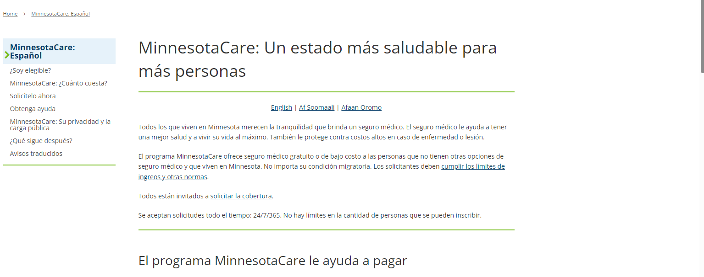
Su recurso en línea: mn.gov/dhs/MinnesotaCare
Notes:
Hemos creado un recurso integral para todo lo relacionado con MinnesotaCare en mn.gov/dhs/MinnesotaCare. Este sitio web le provee toda la información que necesita y está disponible en inglés, español, somalí y oromo.
Infórmese sobre las normas de elegibilidad y cuánto deberá pagar por su seguro y servicios de cuidado de salud. Puede solicitarlo en línea u obtener ayuda para procesar su solicitud. Infórmese sobre lo que ocurre después de que le aprueban la cobertura de MinnesotaCare. Obtenga respuestas a las preguntas más frecuentes. Y obtenga versiones traducidas de las notificaciones que puede recibir por correo.

Slide 10
Ejemplos de personas que pueden calificar
Carlos tiene 67 años.
Vive en Minnesota tras ingresar en los Estados Unidos sin autorización. No tiene papeles de inmigración.
No es casado ni tiene hijos.
Gana $1,500 al mes o $18,000 al año.
No tiene seguro y su empleo no ofrece seguro médico.
El siguiente paso: Complete una solicitud.
Notes:
Ejemplos de personas que pueden calificar
Carlos tiene 67 años.
Vive en Minnesota tras ingresar en los Estados Unidos sin autorización. No tiene papeles de inmigración.
No es casado ni tiene hijos.
Gana $1,500 al mes o $18,000 al año.
No tiene seguro y su empleo no ofrece seguro médico.
El siguiente paso: Complete una solicitud. Visite el sitio mn.gov/dhs/MinnesotaCare para encontrar un navegador que le brindará ayuda personalizada y gratuita para su solicitud. O bien, aprenda a presentar la solicitud en línea en el sitio web u obtenga formularios de solicitud para imprimir

Slide 11
Ejemplos de personas que pueden calificar
Fátima y Ibrahim tienen 45 años.
Viven en Minnesota y ninguno de los dos tiene papeles de inmigración.
Son casados y tienen dos hijos, ambos ciudadanos estadounidenses, que ya reciben cobertura de Medical Assistance.
Los ingresos de su grupo familiar ascienden a $60,000 al año.
Sus empleadores no ofrecen un seguro médico que puedan pagar.
El siguiente paso: Llame a un navegador o a su condado para que le ayuden a solicitar un seguro para Fátima e Ibrahim. No lo solicite en línea. Ya tiene un caso en el sistema para el seguro de sus hijos.
Notes:
Mas ejemplos de personas que pueden calificar
Fátima y Ibrahim tienen 45 años.
Viven en Minnesota y ninguno de los dos tiene papeles de inmigración.
Son casados y tienen dos hijos, ambos ciudadanos estadounidenses, que ya reciben cobertura de Medical Assistance.
Los ingresos de su grupo familiar ascienden a $60,000 al año.
Sus empleadores no ofrecen un seguro médico que puedan pagar.
El siguiente paso: Llame a un navegador o a su condado para que le ayuden a solicitar un seguro para los padres. No lo solicite en línea. Ya tiene un caso en el sistema para el seguro de sus hijos.
Algunas personas que acaban de calificar para MinnesotaCare pueden tener un familiar directo, como un hijo, ya inscrito en MinnesotaCare. O es posible que el hijo ya esté inscrito en Medical Assistance, que es otro programa de seguros para minesotanos con ingresos bajos.
Cuando una persona que quiere la cobertura de MinnesotaCare tiene un familiar directo, como un cónyuge o un hijo, que ya está inscrito en Medical Assistance o MinnesotaCare, esa persona no tendrá que presentar una solicitud para MinnesotaCare. La persona ya tiene un caso iniciado. Debe comunicarse con su condado o con un navegador para obtener ayuda. Ya tenemos información básica sobre su grupo familiar; por lo tanto, no es necesario que presente una solicitud con toda la información. De hecho, presentar otra solicitud puede crear problemas y retrasos en la obtención del seguro. Reiteramos que las personas que tienen un familiar directo inscrito en Medical Assistance NO deben presentar una solicitud para MinnesotaCare. Tampoco deben presentar la solicitud por Internet. Debe comunicarse con su condado o con un navegador para obtener ayuda.

Slide 12
Ejemplos de personas que pueden calificar
Paul y Nadine tienen 26 años.
Viven en Minnesota y ninguno de los dos tiene papeles de inmigración.
Son casados y tienen dos hijos, ambos ciudadanos estadounidenses.
Ganan $62,000 por año.
Sus empleadores no ofrecen un seguro médico que puedan pagar para su familia. Ningún miembro de la familia tiene seguro médico.
El siguiente paso: Complete una solicitud para los cuatro miembros de la familia.
Notes:
Mas ejemplos de personas que pueden calificar
Paul y Nadine tienen 26 años.
Viven en Minnesota y ninguno de los dos tiene papeles de inmigración.
Son casados y tienen dos hijos, ambos ciudadanos estadounidenses.
Ganan $62,000 por año.
Sus empleadores no ofrecen un seguro médico que puedan pagar para su familia.
El siguiente paso: Complete una solicitud para los cuatro miembros de la familia.

Slide 13
Ejemplos de personas que pueden calificar
Amari tiene 21 años.
Vive en Minnesota tras ingresar tras ingresar en los Estados Unidos con una visa que ya ha vencido. Permaneció en el país y no tiene papeles de inmigración.
Gana $2,500 al mes o $30,000 al año.
El siguiente paso: Complete una solicitud.
Notes:
Mas ejemplos de personas que pueden calificar
Amari tiene 21 años.
Vive en Minnesota tras ingresar tras ingresar en los Estados Unidos con una visa que ya ha vencido. Permaneció en el país y no tiene papeles de inmigración.
Gana $2,500 al mes o $30,000 al año.
El siguiente paso: Complete una solicitud.

Slide 14
Ejemplos de personas que pueden calificar
Ana tiene 35 años.
Vive en Minnesota y es beneficiaria del programa “DACA” (Acción diferida para los llegados en la infancia).
No es casada ni tiene hijos.
Gana $2,500 al mes o $30,000 al año.
No tiene seguro y su empleo no ofrece seguro.
El siguiente paso: Complete una solicitud tras finalizar el proceso de solicitud del programa DACA. (Los beneficiarios del programa DACA han sido elegibles para MinnesotaCare desde el año 2017 y cumplen un proceso de solicitud diferente).
Notes:
Mas ejemplos de personas que pueden calificar
Ana tiene 35 años.
Vive en Minnesota y es beneficiaria del programa “DACA” (Acción diferida para los llegados en la infancia).
No es casada ni tiene hijos.
Gana $2,500 al mes o $30,000 al año.
No tiene seguro y su empleo no ofrece seguro.
El siguiente paso: Los beneficiarios del programa DACA han sido elegibles para MinnesotaCare desde el año 2017 y cumplen un proceso de solicitud diferente.

Slide 15
Ejemplos de personas que pueden calificar
María tiene 32 años.
Vive en Minnesota y ha solicitado asilo, pero todavía no ha recibido autorización de empleo.
Tiene un hijo de 10 años cuya solicitud de asilo está pendiente desde hace menos de 180 días.
Actualmente trabaja por cuenta propia y gana $27,000 al año.
Ella y su hijo no tienen seguro médico.
El siguiente paso: Complete una solicitud.
Una vez que María reciba la autorización de empleo y que la solicitud de asilo de su hijo cumpla 180 días en estado pendiente, deberán comunicar los cambios al equipo de Asistencia a Consumidores de Servicios de Salud del Departamento de Servicios Humanos. Puede que su hijo sea elegible para Medical Assistance. Si su hijo es elegible, ella puede colaborar con el estado para trasladarlo de la cobertura de MinnesotaCare a la de Medical Assistance.
Notes:
Mas ejemplos de personas que pueden calificar
María tiene 32 años.
Vive en Minnesota y ha solicitado asilo, pero todavía no ha recibido autorización de empleo.
Tiene un hijo de 10 años cuya solicitud de asilo está pendiente desde hace menos de 180 días.
Actualmente trabaja por cuenta propia y gana $27,000 al año.
Ella y su hijo no tienen seguro médico.
El siguiente paso: Complete una solicitud. Una vez que María reciba la autorización de empleo y que la solicitud de asilo de su hijo cumpla 180 días en estado pendiente, deberán comunicar los cambios al equipo de Asistencia a Consumidores de Servicios de Salud del Departamento de Servicios Humanos. Puede que su hijo sea elegible para Medical Assistance. Si su hijo es elegible, ella puede colaborar con el estado para trasladarlo de la cobertura de MinnesotaCare a la de Medical Assistance.

Slide 16
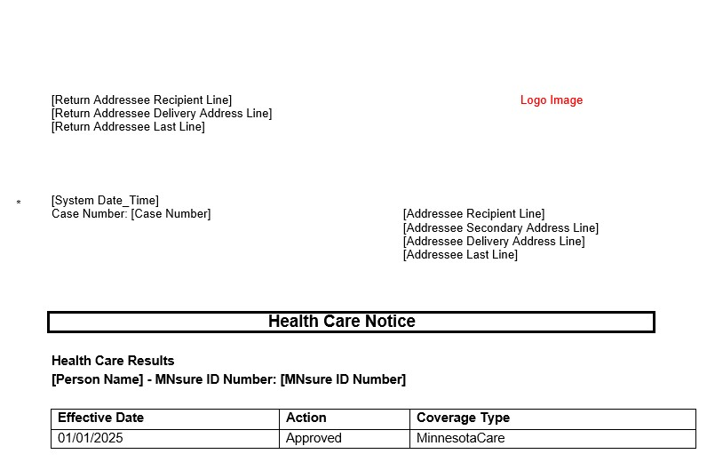
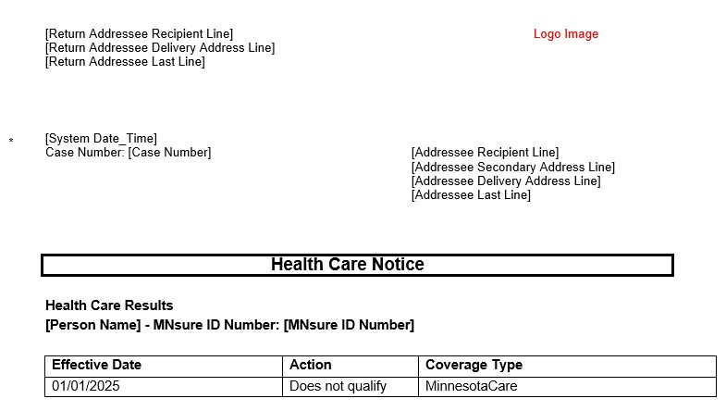
¿Qué sigue después?
Preste atención al correo.
Notes:
Preste atención al correo.
Recibirá una carta titulada “Health Care Notice” (Aviso de cuidado de la salud). Dirá una de estas dos cosas:
Aprobado para MinnesotaCare. Su seguro comenzará el …
Aprobado para MinnesotaCare y debe entregarnos más información.
Esto significa que le han aprobado para el programa MinnesotaCare, pero necesitamos que nos entregue más información o comprobantes impresos. En la carta se le indicará la información que tiene que entregarnos y el plazo para hacerlo. Si la información no se recibe antes de esa fecha, es posible que se cancele su afiliación a MinnesotaCare.
No califica. Esto significa que usted no reúne los requisitos para el programa MinnesotaCare.
Si en su grupo familiar hay otras personas que cumplen los requisitos de otros programas, el aviso incluirá también esa información.

Slide 17
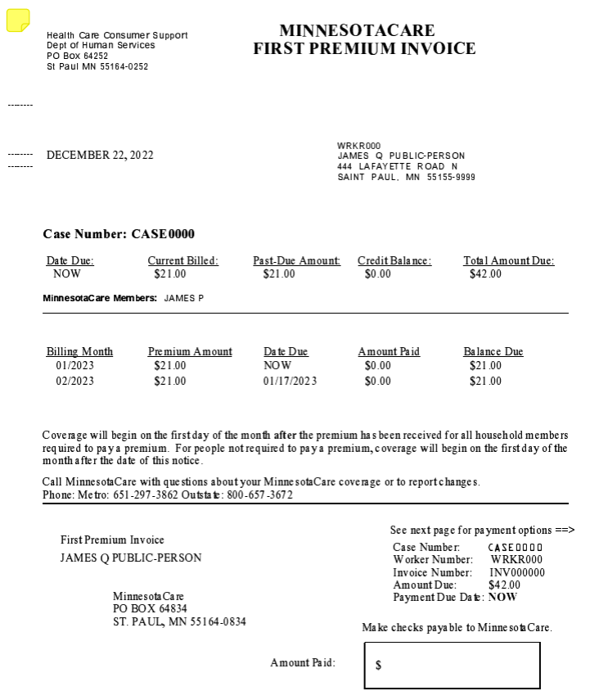
¿Qué sigue después?
2. Si tiene una factura de la prima, páguela.
Hágalo en línea en payments.dhs.state.mn.us.
Hágalo por teléfono llamando al 800-657-3672.
Hágalo por correo postal: MinnesotaCare PO Box 64834 St. Paul, MN 55164-0834
Hágalo en persona:
Edificio Elmer L. Andersen Building 540 Cedar St. St. Paul, MN
Notes:
2. Pague su prima.
Una vez aprobado para el programa MinnesotaCare, la cobertura del seguro comienza el mes siguiente al pago de su prima, si le corresponde pagar una prima. Si la factura de la prima indica $0, saltee este paso.
Para que la cobertura comience el primer día del mes siguiente, usted debe pagar la factura de la prima antes del mediodía del último día hábil del mes. Puede pagar su prima:
En línea:
Visite el sitio payments.dhs.state.mn.us.
Necesitará su número de caso, el número de factura y el monto de la factura.
Puede pagar con tarjeta de crédito o mediante el retiro electrónico de una cuenta de cheques.
Por teléfono
Llame al 800-657-3672. Elija “Option 1” (Opción 1) para inscribirse y “Option 1” de nuevo para realizar un pago. Necesitará su número de caso, el número de factura y el monto de la factura.
Puede pagar con tarjeta de crédito (VISA o MasterCard) o mediante el retiro electrónico de una cuenta de cheques.
Por correo postal:
Deje tiempo suficiente para que su pago llegue antes de la fecha de vencimiento que figura en la factura.
Puede pagar con cheque o giro bancario. No envíe dinero en efectivo. Escriba su número de caso en el cheque o giro bancario.
Envíe su pago junto con el talón de pago por correo postal a: MinnesotaCare PO Box 64834 St. Paul, MN 55164-0834
En persona:
Pague su prima en la oficina de MinnesotaCare, en la zona céntrica de St. Paul, de lunes a viernes, de 8 a.m. a 4 p.m.
Edificio Elmer L. Andersen Building 540 Cedar St. St. Paul, MN
Puede pagar en efectivo, con cheque o giro bancario. Si paga en efectivo, debe tener el monto exacto.
Las oficinas de los condados no reciben pagos para MinnesotaCare.
Para conservar la cobertura de MinnesotaCare, debe pagar cada mes la factura de la prima. La prima vence alrededor del día 15 de cada mes. Los pagos recibidos después de las 5 p.m. o en días festivos o fines de semana se acreditarán el siguiente día laborable.

Slide 18
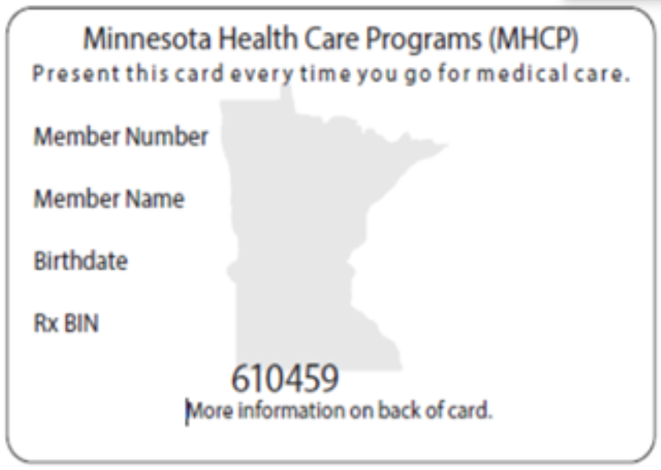
¿Qué sigue después?
3. Esté atento a la llegada de la tarjeta de su seguro en el correo.
Algunos afiliados obtienen su seguro de MinnesotaCare por medio de un plan de salud. Usted también puede obtener una tarjeta de seguro de uno de estos planes de salud para usted o uno de los miembros de su familia. Los planes de salud son:
Blue Plus
HealthPartners
Hennepin Health
Itasca Medical Care - IMCare
Medica (seguro médico)
PrimeWest Health
South Country Health Alliance
Ucare
Notes:
3. Esté atento a la llegada de la tarjeta de su seguro en el correo.
Su tarjeta de identidad de los programas de atención médica Minnesota Health Care tiene este aspecto:
Significa que usted tiene un seguro de salud. Muestre la tarjeta cuando obtenga servicios de cuidado de la salud.
Si no recibe una tarjeta de identidad en un par de semanas, no presente otra solicitud. Llame a Asistencia a Consumidores de Servicios de Salud (Health Care Consumer Support):
De 8 a.m. a 4 p.m., de lunes a viernes 651-297-3862 u 800-657-3672 Para quienes hablan poco o nada de inglés, hay servicios gratuitos de intérprete. TTY: Use su servicio preferido de retransmisión
Algunos afiliados obtienen su seguro de MinnesotaCare por medio de un plan de salud. Los planes de salud son:
Blue Plus
HealthPartners
Hennepin Health
Itasca Medical Care - IMCare
Medica (seguro médico)
PrimeWest Health
South Country Health Alliance
Ucare
Usted también puede obtener una tarjeta de seguro de uno de estos planes de salud para usted o uno de los miembros de su familia.

Slide 19
¿Qué sigue después?
4. Encuentre un proveedor de atención médica.
Miembros del plan de salud:
Para la mayoría de los servicios, acudan a médicos, dentistas y otros proveedores que pertenezcan a la red de su plan de salud.
Para obtener ayuda, llame a su plan de salud al número que figura en la tarjeta de identidad que le entregaron.
Blue Plus
HealthPartners
Hennepin Health
Itasca Medical Care - IMCare
Medica (seguro médico)
PrimeWest Health
South Country Health Alliance
UCare
Miembros de “pago directo por servicio”:
Acudan a médicos, dentistas u otro proveedor que figura en el directorio de proveedores de pago directo por servicio (“Fee-for-service”) disponible en mhcpproviderdirectory.dhs.state.mn.us. Todos esos proveedores aceptan su seguro.
También puede llamar al centro de llamadas de Asistencia a Consumidores de Servicios de Salud para que le ayuden a encontrar un proveedor al 651-297-3862 o al 800-657-3672.
Notes:
Si usted o un familiar está afiliado a un plan de salud y recibe otra tarjeta de identidad, entonces, usted o su familiar debe acudir a médicos, dentistas y otros proveedores que pertenecen a la red de su plan de salud para la mayoría de los servicios. Para obtener ayuda, llame a su plan de salud al número que figura en la tarjeta de identidad que le entregaron.
Si usted no está afiliado a un plan de salud, tiene lo que se conoce como cobertura de “pago por servicio”. Eso significa que puede acudir a cualquier médico, dentista u otro proveedor que figura en el directorio de proveedores de pago directo por servicio (“Fee-for-service”). Todos esos proveedores aceptan su seguro. Puede llamar al centro de llamadas de Asistencia a Consumidores de Servicios de Salud para que le ayuden a encontrar un proveedor.
Obtenga más información sobre la cobertura de “pago por servicio”.

